Slide 1

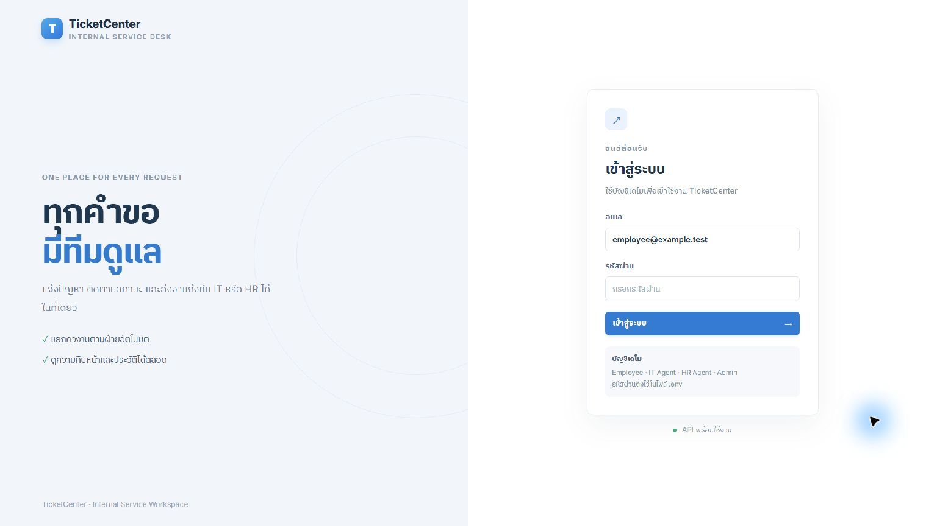
SPRINT 1 · TECHNICAL REVIEW
TicketCenter
ระบบจัดการคำขอบริการภายในองค์กร
Infrastructure, Security และ Features
นายอนุพงศ์ พงศ์พิสิฐสันต์ 6601012610199
นายวิศวเทพ ทองคำ 6601012610156
แจ้งปัญหาและติดตามงานจนเสร็จในที่เดียว
01 / 12
Notes:
เวลาแนะนำ: 20 วินาที
สวัสดีครับ วันนี้กลุ่มของเรานำเสนอ TicketCenter ระบบจัดการคำขอบริการภายในองค์กร ใน Sprint 1 เราเน้นการรันระบบ Infrastructure การควบคุมสิทธิ์และความปลอดภัย และฟีเจอร์ที่ผู้ใช้ใช้งานได้จริง ใช้เวลาประมาณ 10 นาทีครับ
แหล่งข้อมูลโครงการ:
README.md
ภาพประกอบ: หน้าจอจริงที่บันทึกด้วย Computer Use จาก https://localhost และ Docker Desktop เมื่อ 2 ตุลาคม 2569 ตัวเลขเป็นข้อมูลเดโม ณ เวลาบันทึกภาพ
พื้นหลังตกแต่ง: ภาพ abstract ที่สร้างด้วย imagegen ไม่มีข้อมูลทางเทคนิคหรือหลักฐานระบบอยู่ในภาพพื้นหลัง

Slide 2

BUSINESS PROBLEM
ปัญหาที่ TicketCenter ช่วยแก้
ปัญหาปัจจุบัน
สิ่งที่ระบบให้ผู้ใช้
คำขอกระจายหลายช่องทาง
ผู้แจ้งไม่รู้ว่าเรื่องถึงฝ่ายใด
ต้องถามความคืบหน้าซ้ำ
Ticket มีฝ่ายรับผิดชอบชัดเจน
ดูสถานะและคุยในเรื่องเดียวกัน
ตรวจประวัติย้อนหลังได้
02 / 12
Notes:
เวลาแนะนำ: 40 วินาที
ตัวอย่างคือพนักงานเปิดคอมพิวเตอร์ไม่ได้และต้องการให้ IT ช่วย ถ้าส่งเรื่องหลายช่องทาง ผู้แจ้งจะไม่รู้ว่าทีมรับเรื่องแล้วหรือยังและต้องถามความคืบหน้าซ้ำ TicketCenter เก็บคำขอเป็น Ticket หนึ่งใบ ระบุฝ่ายรับผิดชอบ สถานะ บทสนทนา และประวัติไว้ด้วยกัน พนักงานส่งข้อมูลผลกระทบ ส่วนเจ้าหน้าที่ประเมินความเร่งด่วนเพื่อจัดลำดับงาน เป้าหมายของ MVP คือให้เส้นทางตั้งแต่แจ้งปัญหาจนงานเสร็จใช้งานได้จริง
แหล่งข้อมูลโครงการ:
README.md; docs/ticketcenter-flows.md
พื้นหลังตกแต่ง: ภาพ abstract ที่สร้างด้วย imagegen ไม่มีข้อมูลทางเทคนิคหรือหลักฐานระบบอยู่ในภาพพื้นหลัง

Slide 3
INFRASTRUCTURE
Infrastructure ที่ใช้รันระบบ
React
สร้าง Dashboard และหน้าเว็บ
Nginx
ให้บริการ HTTPS และส่งต่อ /api
FastAPI
ตรวจข้อมูล สิทธิ์ และจัดการ Ticket
PostgreSQL
เก็บข้อมูลถาวรเป็นตาราง
Docker Compose
เปิด web, api และ db พร้อมกัน
JSON = รูปแบบรับส่งข้อมูล | PostgreSQL = ฐานข้อมูล
03 / 12
Notes:
เวลาแนะนำ: 60 วินาที
ระบบที่เดโมในวันนี้เปิดด้วย Docker Compose บนเครื่อง มีบริการ web, api และ db โดย React สร้างหน้าจอให้ผู้ใช้กดและดูข้อมูล Vite เตรียมโค้ด React เป็นไฟล์เว็บ Nginx ส่งไฟล์เว็บให้ Browser และรับคำขอที่ขึ้นต้นด้วย /api เพื่อส่งต่อไป FastAPI FastAPI ตรวจข้อมูล ตรวจสิทธิ์ และประมวลผลคำขอ PostgreSQL เก็บข้อมูลจริงเป็นตาราง เช่น ผู้ใช้ Ticket แชทและประวัติ ข้อมูลระหว่าง Browser กับ API อยู่ในรูปแบบ JSON ส่วน Docker Compose ช่วยให้เราเปิดทั้งสามบริการพร้อมกันได้ SQLAlchemy ช่วยโค้ด Python ติดต่อฐานข้อมูล และ Alembic จัดการการเปลี่ยนโครงสร้างตารางตามเวอร์ชัน
แหล่งข้อมูลโครงการ:
compose.yaml; frontend/Dockerfile; frontend/nginx.conf; backend/app/main.py; backend/app/models.py; backend/alembic/versions/
ภาพประกอบ: หน้าจอจริงที่บันทึกด้วย Computer Use จาก https://localhost และ Docker Desktop เมื่อ 2 ตุลาคม 2569 ตัวเลขเป็นข้อมูลเดโม ณ เวลาบันทึกภาพ
พื้นหลังตกแต่ง: ภาพ abstract ที่สร้างด้วย imagegen ไม่มีข้อมูลทางเทคนิคหรือหลักฐานระบบอยู่ในภาพพื้นหลัง

Slide 4
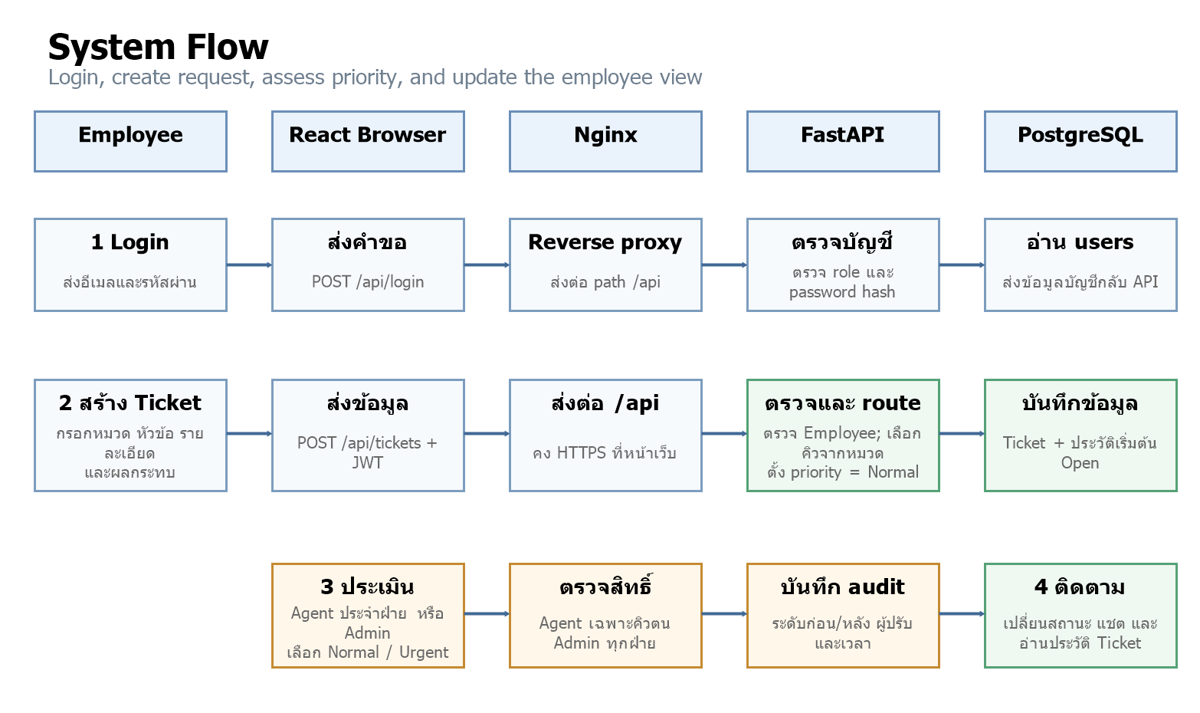
INFRASTRUCTURE
Infrastructure ที่ใช้รันระบบ
Notes:
เวลาแนะนำ: 60 วินาที
ระบบที่เดโมในวันนี้เปิดด้วย Docker Compose บนเครื่อง มีบริการ web, api และ db โดย React สร้างหน้าจอให้ผู้ใช้กดและดูข้อมูล Vite เตรียมโค้ด React เป็นไฟล์เว็บ Nginx ส่งไฟล์เว็บให้ Browser และรับคำขอที่ขึ้นต้นด้วย /api เพื่อส่งต่อไป FastAPI FastAPI ตรวจข้อมูล ตรวจสิทธิ์ และประมวลผลคำขอ PostgreSQL เก็บข้อมูลจริงเป็นตาราง เช่น ผู้ใช้ Ticket แชทและประวัติ ข้อมูลระหว่าง Browser กับ API อยู่ในรูปแบบ JSON ส่วน Docker Compose ช่วยให้เราเปิดทั้งสามบริการพร้อมกันได้ SQLAlchemy ช่วยโค้ด Python ติดต่อฐานข้อมูล และ Alembic จัดการการเปลี่ยนโครงสร้างตารางตามเวอร์ชัน
แหล่งข้อมูลโครงการ:
compose.yaml; frontend/Dockerfile; frontend/nginx.conf; backend/app/main.py; backend/app/models.py; backend/alembic/versions/
ภาพประกอบ: หน้าจอจริงที่บันทึกด้วย Computer Use จาก https://localhost และ Docker Desktop เมื่อ 2 ตุลาคม 2569 ตัวเลขเป็นข้อมูลเดโม ณ เวลาบันทึกภาพ
พื้นหลังตกแต่ง: ภาพ abstract ที่สร้างด้วย imagegen ไม่มีข้อมูลทางเทคนิคหรือหลักฐานระบบอยู่ในภาพพื้นหลัง

Slide 5
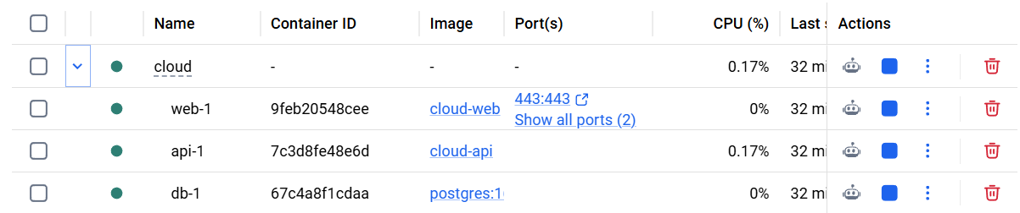
INFRASTRUCTURE
บริการที่รันจริง และพอร์ตที่เปิด
web 80 / 443
api 8000 ภายใน Docker
db 5432 ภายใน Docker
Docker Desktop: web, api และ db กำลังรัน · API / DB ไม่มี host port
04 / 12
Notes:
เวลาแนะนำ: 50 วินาที
ภาพนี้ใช้รายการใน Docker Desktop เพื่อตรวจว่ามี web, api และ db กำลังรัน เราเปิดพอร์ตออกจาก Compose เฉพาะ web ที่ 443 และ 80 โดย Nginx redirect จาก 80 ไป HTTPS API ใช้พอร์ต 8000 ภายใน Docker network และฐานข้อมูลใช้ 5432 ภายใน network ข้อมูล PostgreSQL เก็บใน volume pgdata เพื่อให้ข้อมูลยังอยู่หลัง restart container Migration เตรียมตารางก่อนเริ่ม API Docker network นี้ใช้พัฒนาและเดโมบนเครื่อง ยังไม่ใช่หลักฐานว่ามี public/private subnet จริงบน AWS ส่วน AWS มี Terraform เตรียมไว้แต่ยังไม่ได้ deploy
แหล่งข้อมูลโครงการ:
compose.yaml; frontend/nginx.conf; backend/start.sh; infra/aws/main.tf
ภาพประกอบ: หน้าจอจริงที่บันทึกด้วย Computer Use จาก https://localhost และ Docker Desktop เมื่อ 2 ตุลาคม 2569 ตัวเลขเป็นข้อมูลเดโม ณ เวลาบันทึกภาพ
Volume เก็บข้อมูลหลัง restart และ Alembic migration เตรียมโครงสร้างตาราง Docker Compose บนเครื่องยังไม่ใช่หลักฐานว่ามี public/private subnet จริงบน AWS
พื้นหลังตกแต่ง: ภาพ abstract ที่สร้างด้วย imagegen ไม่มีข้อมูลทางเทคนิคหรือหลักฐานระบบอยู่ในภาพพื้นหลัง

Slide 6
SECURITY
Security:
Employee ดูเฉพาะคำขอของตน
Agent จัดการเฉพาะคิวของฝ่ายตัวเอง
Admin ดูและจัดลำดับงานทุกฝ่าย
Login และข้อมูลลับ
การเชื่อมต่อ
รหัสผ่านเก็บเป็น hash
JWT ยืนยันผู้ใช้หลัง Login
Browser ใช้ HTTPS ผ่าน Nginx
API / DB ไม่เปิด host port
05 / 12
Notes:
เวลาแนะนำ: 60 วินาที
Security ของเรามีทั้งการยืนยันตัวตนและการตรวจสิทธิ์ เมื่อ Login Backend ตรวจ password hash แล้วส่ง JWT token อายุ 8 ชั่วโมงให้หน้าเว็บ การขอข้อมูลหรือแก้ไขข้อมูลต้องแนบ token และ Backend ตรวจผู้ใช้จากฐานข้อมูล Employee เห็นและสร้างเฉพาะ Ticket ของตัวเอง Agent จัดการเฉพาะคิวฝ่ายของตน และ Admin เห็นทุกฝ่าย Backend ตรวจหมวด IT หรือ HR เอง กำหนดคิวตามหมวด และบังคับสถานะให้เดินจาก Open ไป In Progress แล้วจึง Done Secret อยู่ใน environment variables และ .env ไม่อยู่ใน Git สำหรับเดโม HTTPS ใช้ self-signed certificate จึงมีคำเตือน Not secure ใน Browser ถ้านำขึ้น AWS แบบที่เตรียมไว้จะใช้ ACM certificate กับ hostname จริง
แหล่งข้อมูลโครงการ:
backend/app/auth.py; backend/app/main.py; frontend/nginx.conf; .gitignore; infra/aws/main.tf
ภาพประกอบ: หน้าจอจริงที่บันทึกด้วย Computer Use จาก https://localhost และ Docker Desktop เมื่อ 2 ตุลาคม 2569 ตัวเลขเป็นข้อมูลเดโม ณ เวลาบันทึกภาพ
พื้นหลังตกแต่ง: ภาพ abstract ที่สร้างด้วย imagegen ไม่มีข้อมูลทางเทคนิคหรือหลักฐานระบบอยู่ในภาพพื้นหลัง

Slide 7
FEATURES · LOGIN
Login: เข้าสู่พื้นที่ของแต่ละบทบาท
มีบัญชีทั้งหมด 3 บทบาท
- Employee
- IT / HR Agent
- Admin
06 / 12
Notes:
เวลาแนะนำ: 30 วินาที
หน้าแรกให้ผู้ใช้กรอกอีเมลและรหัสผ่าน ระบบไม่ได้ให้ผู้ใช้เลือกเองว่าจะเป็น Admin หรือ Agent แต่ Backend อ่านบทบาทและฝ่ายจากบัญชีที่เก็บไว้ในฐานข้อมูล แล้วแสดงกล่องงานตามสิทธิ์ มีตัวบอกว่า API พร้อมใช้งานหรือไม่ หลัง Login token อยู่ในหน่วยความจำของหน้าเว็บ ถ้า refresh หน้า Browser ต้อง Login ใหม่ใน MVP นี้
แหล่งข้อมูลโครงการ:
frontend/src/main.jsx; backend/app/auth.py; backend/app/main.py
ภาพประกอบ: หน้าจอจริงที่บันทึกด้วย Computer Use จาก https://localhost และ Docker Desktop เมื่อ 2 ตุลาคม 2569 ตัวเลขเป็นข้อมูลเดโม ณ เวลาบันทึกภาพ
พื้นหลังตกแต่ง: ภาพ abstract ที่สร้างด้วย imagegen ไม่มีข้อมูลทางเทคนิคหรือหลักฐานระบบอยู่ในภาพพื้นหลัง

Slide 8
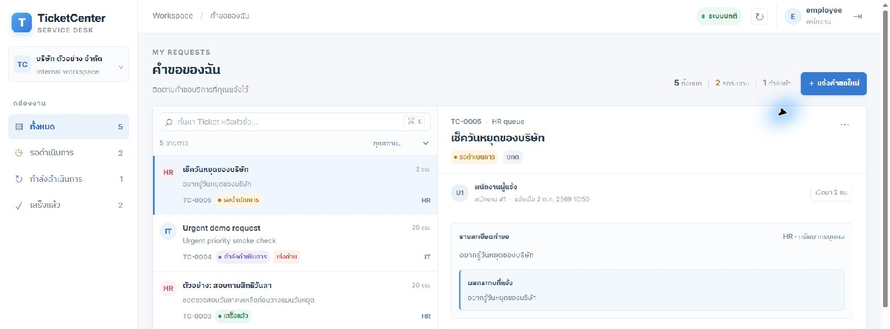
FEATURES · EMPLOYEE
Employee: รวมคำขอของตัวเองไว้ที่เดียว
ค้นหา / กรองสถานะ · ดูฝ่ายรับผิดชอบ · ตรวจสถานะและอายุงาน
07 / 12
Notes:
เวลาแนะนำ: 50 วินาที
เมื่อ Employee Login ระบบแสดงเฉพาะคำขอที่พนักงานคนนั้นสร้างไว้ มีตัวเลขจำนวนทั้งหมด รอดำเนินการ กำลังดำเนินการ และเสร็จแล้ว ผู้ใช้ค้นด้วยเลข Ticket หัวข้อหรือรายละเอียด และกรองตามสถานะได้ รายการแสดงฝ่าย สถานะ ความเร่งด่วนและอายุงาน โดยงานใหม่อยู่ก่อน คลิก Ticket เพื่อดูรายละเอียดทางขวา และกดแจ้งคำขอใหม่เพื่อเปิดฟอร์ม ตัวเลขข้อความใหม่บนรายการช่วยบอกว่ามีคำตอบที่ยังไม่อ่าน โดยรายการที่ส่งมาจาก Backend ผ่านการจำกัดสิทธิ์ไว้แล้ว
แหล่งข้อมูลโครงการ:
frontend/src/main.jsx; backend/app/main.py
ภาพประกอบ: หน้าจอจริงที่บันทึกด้วย Computer Use จาก https://localhost และ Docker Desktop เมื่อ 2 ตุลาคม 2569 ตัวเลขเป็นข้อมูลเดโม ณ เวลาบันทึกภาพ
พื้นหลังตกแต่ง: ภาพ abstract ที่สร้างด้วย imagegen ไม่มีข้อมูลทางเทคนิคหรือหลักฐานระบบอยู่ในภาพพื้นหลัง

Slide 9
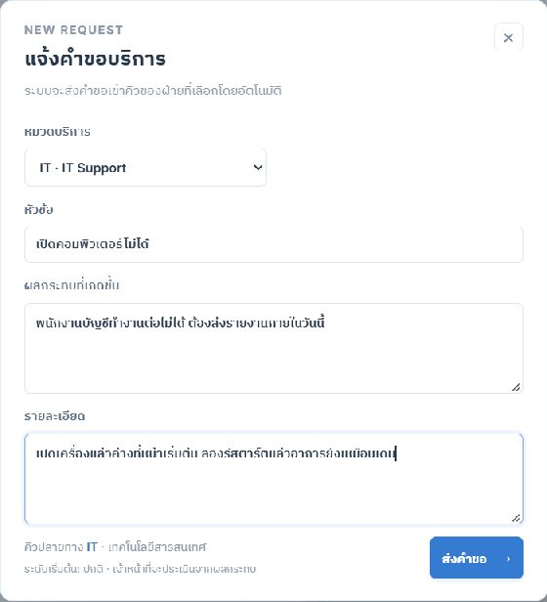
FEATURES · CREATE TICKET
สร้าง Ticket: แจ้งปัญหาและผลกระทบ
เลือกหมวด IT หรือ HR
ระบุหัวข้อและรายละเอียด
อธิบายผลกระทบที่เกิดขึ้น
Backend ตรวจหมวดและส่งเข้าคิว
08 / 12
Notes:
เวลาแนะนำ: 60 วินาที
ตัวอย่างเดโมให้เลือกหมวด IT หัวข้อเปิดคอมพิวเตอร์ไม่ได้ ผลกระทบคือพนักงานบัญชีทำงานต่อไม่ได้ และเพิ่มรายละเอียดของปัญหา เมื่อกดส่ง Frontend ส่งข้อมูลให้ FastAPI Backend ตรวจว่าผู้ใช้เป็น Employee และหมวดอยู่ใน IT หรือ HR แล้วกำหนดคิวจากหมวดเอง ผู้ใช้เปลี่ยนคิวโดยส่ง department ปลอมไม่ได้ งานเริ่มเป็น Open และ Normal เสมอ พนักงานส่งผลกระทบให้เจ้าหน้าที่ใช้ประเมินความเร่งด่วน Backend ไม่รับ priority จากผู้แจ้ง จากนั้นบันทึก Ticket และประวัติการสร้างใน PostgreSQL แล้วส่งผลกลับมาให้หน้าเว็บ
แหล่งข้อมูลโครงการ:
frontend/src/main.jsx; backend/app/main.py:32-43,123-133; backend/app/models.py
ภาพประกอบ: หน้าจอจริงที่บันทึกด้วย Computer Use จาก https://localhost และ Docker Desktop เมื่อ 2 ตุลาคม 2569 ตัวเลขเป็นข้อมูลเดโม ณ เวลาบันทึกภาพ
พื้นหลังตกแต่ง: ภาพ abstract ที่สร้างด้วย imagegen ไม่มีข้อมูลทางเทคนิคหรือหลักฐานระบบอยู่ในภาพพื้นหลัง

Slide 10
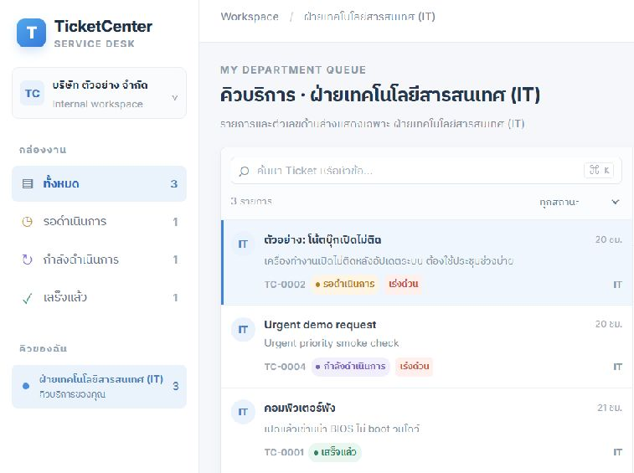
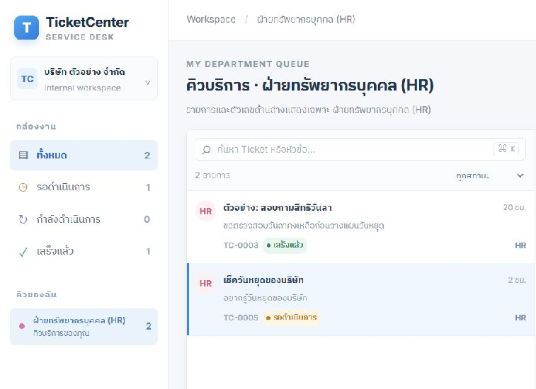
FEATURES · DEPARTMENT QUEUES
Agent: แต่ละฝ่ายมีคิวของตัวเอง
ฝ่ายเทคโนโลยีสารสนเทศ (IT)
ฝ่ายทรัพยากรบุคคล (HR)
Agent จัดระดับ Normal / Urgent · รับงาน / ปิดงานต้องยืนยันก่อน
09 / 12
Notes:
เวลาแนะนำ: 70 วินาที
เมื่อเจ้าหน้าที่ IT Login ชื่อหน้าจะแสดงฝ่ายเทคโนโลยีสารสนเทศเต็ม ๆ และมีเฉพาะงาน IT เจ้าหน้าที่ HR ก็เห็นเฉพาะฝ่ายทรัพยากรบุคคล Agent อ่านผลกระทบแล้วเลือกระดับ Normal หรือ Urgent คิวแสดงงานเร่งด่วนก่อนและงานเก่าก่อนในระดับเดียวกัน ปุ่มรับงานขึ้นหน้าต่างยืนยัน แล้วเปลี่ยนจาก Open เป็น In Progress เมื่อแก้ไขเสร็จกดทำเครื่องหมายว่าเสร็จแล้วและยืนยันเพื่อเปลี่ยนเป็น Done Backend บังคับตามลำดับและบันทึกผู้เปลี่ยนกับเวลา ทั้งสถานะและความเร่งด่วน นอกจากนี้ API ไม่ยอมให้ Agent ข้ามไปจัดการ Ticket อีกฝ่าย งานใน MVP นี้เข้าคิวของฝ่าย ยังไม่มีการมอบหมายให้ Agent รายบุคคล
แหล่งข้อมูลโครงการ:
frontend/src/main.jsx; backend/app/main.py:95-102,207-232
ภาพประกอบ: หน้าจอจริงที่บันทึกด้วย Computer Use จาก https://localhost และ Docker Desktop เมื่อ 2 ตุลาคม 2569 ตัวเลขเป็นข้อมูลเดโม ณ เวลาบันทึกภาพ
ภาพนี้แสดง Sidebar และรายการคิวจริง ปุ่มรับงานอยู่ด้านล่างรายละเอียด Ticket หลัง Agent ประเมิน Normal / Urgent ระบบเรียงงานเร่งด่วนก่อน รับงานและปิดงานมีหน้าต่างยืนยันก่อนเปลี่ยน Open → In Progress → Done
พื้นหลังตกแต่ง: ภาพ abstract ที่สร้างด้วย imagegen ไม่มีข้อมูลทางเทคนิคหรือหลักฐานระบบอยู่ในภาพพื้นหลัง

Slide 11
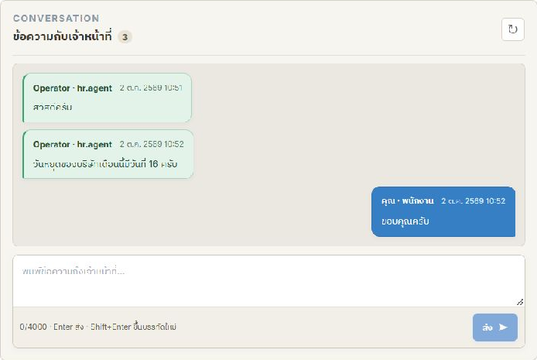
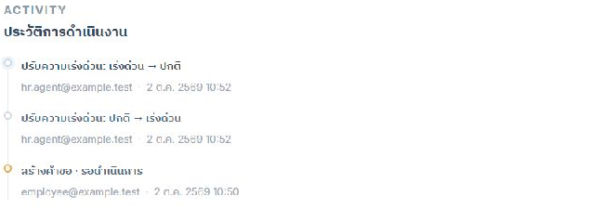
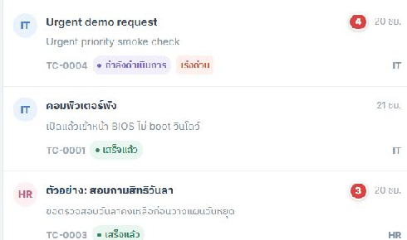
FEATURES · CONVERSATION & ACTIVITY
แชทและประวัติ: ทุกเรื่องอยู่ใน Ticket
ตัวเลขข้อความที่ยังไม่อ่าน
10 / 12
Notes:
เวลาแนะนำ: 60 วินาที
ภายใน Ticket ผู้แจ้งกับเจ้าหน้าที่ในฝ่ายที่รับผิดชอบส่งข้อความเกี่ยวกับปัญหานี้ได้ ข้อความที่เราส่งอยู่ขวา อีกฝ่ายอยู่ซ้าย กด Enter ส่งข้อความและ Shift Enter ขึ้นบรรทัดใหม่ ระบบเก็บข้อความใน PostgreSQL และจำว่าผู้ใช้แต่ละคนอ่านถึงข้อความใด ตัวเลขบนรายการนับเฉพาะข้อความจากคนอื่นที่ยังไม่อ่าน ข้อความและตัวเลขอัปเดตโดย polling ประมาณทุก 8 วินาที เป็นการให้หน้าเว็บถาม API เป็นระยะ ส่วน Timeline แสดงประวัติสร้าง Ticket เปลี่ยนสถานะ และเปลี่ยนความเร่งด่วน พร้อมผู้ทำและเวลา ผู้มีสิทธิ์เข้าถึง Ticket เท่านั้นที่อ่านหรือส่งข้อความได้
แหล่งข้อมูลโครงการ:
frontend/src/main.jsx; backend/app/main.py:148-205; backend/app/models.py
ภาพประกอบ: หน้าจอจริงที่บันทึกด้วย Computer Use จาก https://localhost และ Docker Desktop เมื่อ 2 ตุลาคม 2569 ตัวเลขเป็นข้อมูลเดโม ณ เวลาบันทึกภาพ
พื้นหลังตกแต่ง: ภาพ abstract ที่สร้างด้วย imagegen ไม่มีข้อมูลทางเทคนิคหรือหลักฐานระบบอยู่ในภาพพื้นหลัง

Slide 12
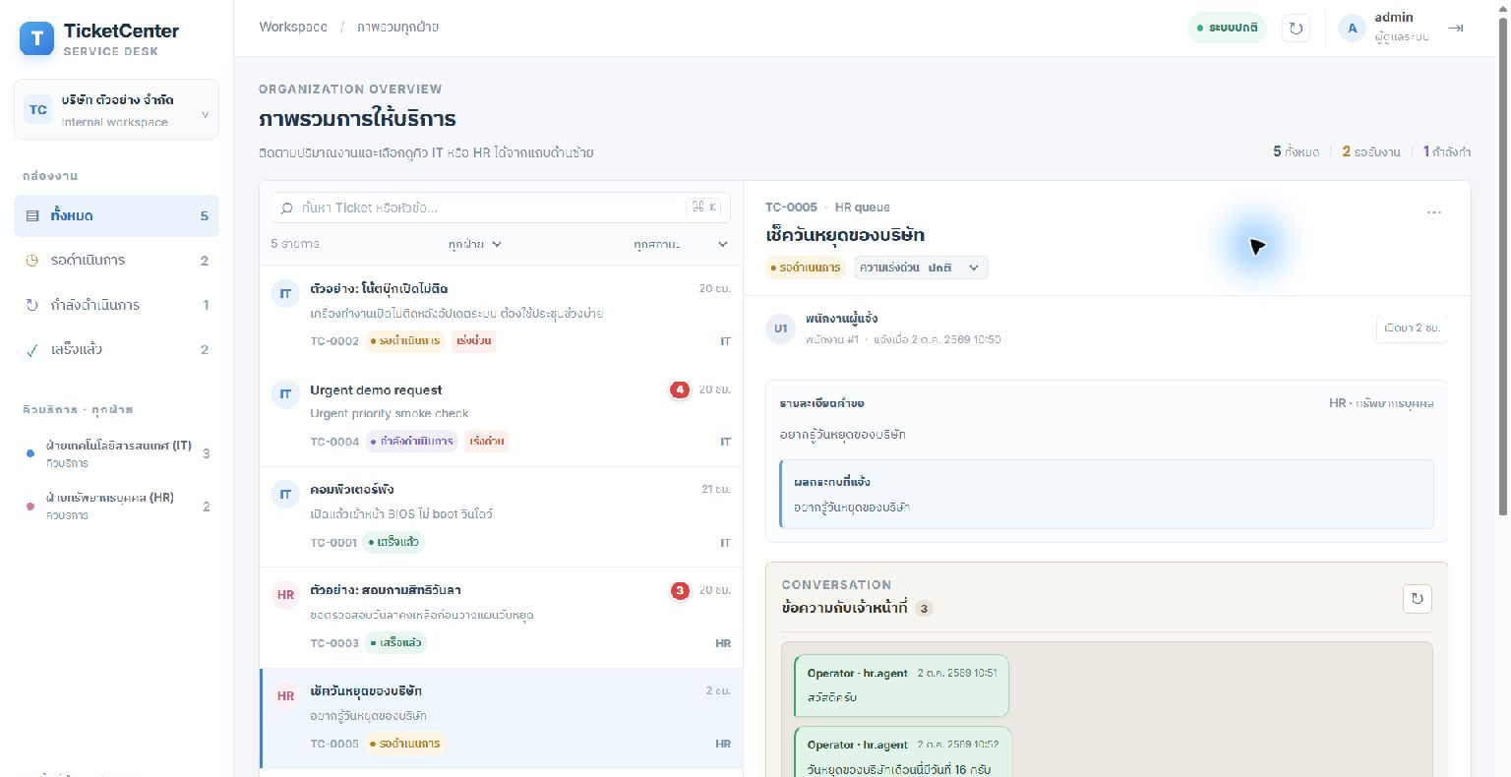
FEATURES · ADMIN
Admin: เห็นภาพรวมและคิวทั้งสองฝ่าย
11 / 12
Notes:
เวลาแนะนำ: 40 วินาที
Admin เห็นภาพรวม Ticket ของทุกฝ่าย เลือกกรอง IT หรือ HR ได้และเห็นจำนวนงานแต่ละฝ่าย Admin เปลี่ยนสถานะหรือความเร่งด่วนเพื่อช่วยจัดลำดับข้ามฝ่าย และอ่านบทสนทนาได้ตามสิทธิ์ของ Ticket เหตุการณ์ที่ Admin ปรับก็มีชื่อผู้กระทำในประวัติเช่นเดียวกับ Agent ส่วนการจัดการบัญชีหรือรีเซ็ตรหัสผ่านยังเป็นงานสำหรับพัฒนาต่อ Admin ใน MVP นี้เน้นภาพรวมและการช่วยดูแลงานบริการ
แหล่งข้อมูลโครงการ:
frontend/src/main.jsx; backend/app/main.py
ภาพประกอบ: หน้าจอจริงที่บันทึกด้วย Computer Use จาก https://localhost และ Docker Desktop เมื่อ 2 ตุลาคม 2569 ตัวเลขเป็นข้อมูลเดโม ณ เวลาบันทึกภาพ
พื้นหลังตกแต่ง: ภาพ abstract ที่สร้างด้วย imagegen ไม่มีข้อมูลทางเทคนิคหรือหลักฐานระบบอยู่ในภาพพื้นหลัง

